Slide 1
제 4장 디지털전송(2)
최승식

Slide 2
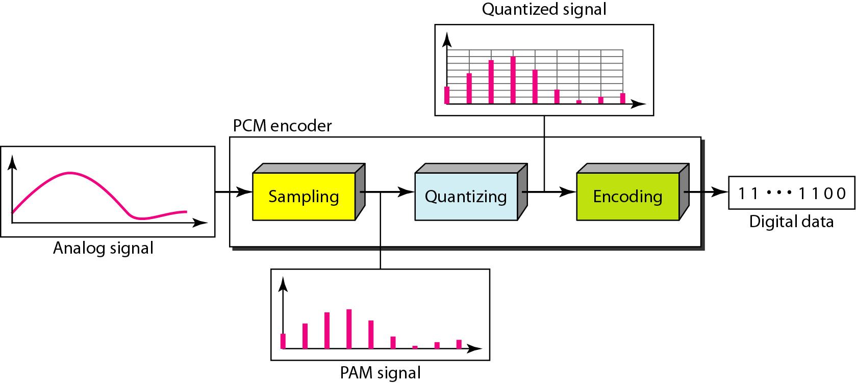
펄스 코드 변조(Pulse Code Modulation, PCM) 부호화기
4.2 ANALOG-TO-DIGITAL CONVERSION
아날로그 신호를 디지털 데이터로 바꾸기 위해 널리 사용되는 기법

Slide 3
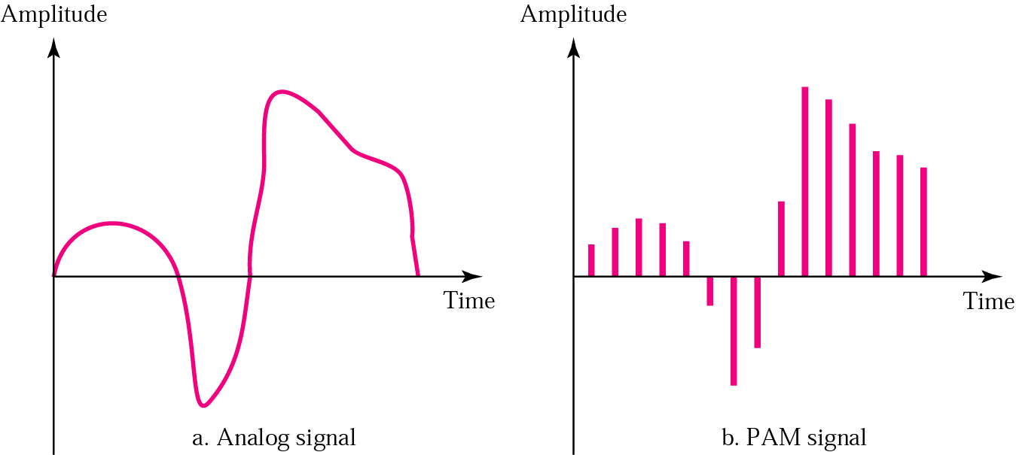
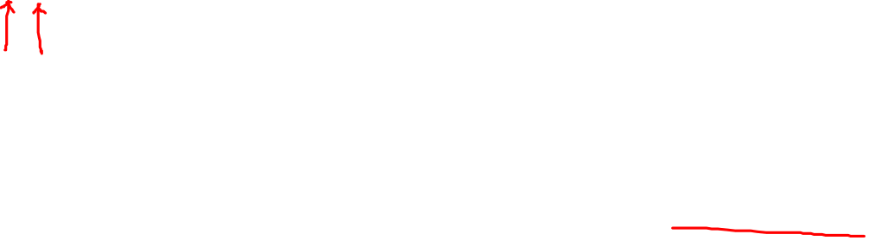
펄스 코드 변조(PCM, Pulse Code Modulation)
1단계 : 표본화(sampling, 채집화) - 일정 간격마다 신호의 진폭을 측정 - 아날로그 신호로 표본을 샘플링하고 그 결과에 근거하여 펄스를 제작

Slide 4

나이퀴스트 정리에 의하면, 표본화과정은 신호에 포함된 최대 주파수의 최소한 두 배가 되어야 한다.
According to the Nyquist theorem, the sampling rate must be
at least 2 times the highest frequency contained in the signal.

Slide 5
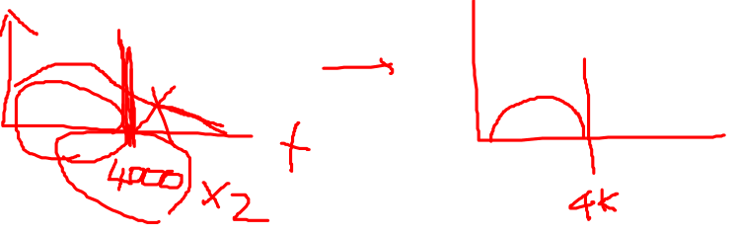
Example 4.9
Telephone companies digitize voice by assuming a maximum frequency of 4000 Hz. The sampling rate therefore is 8000 samples per second.

Slide 6
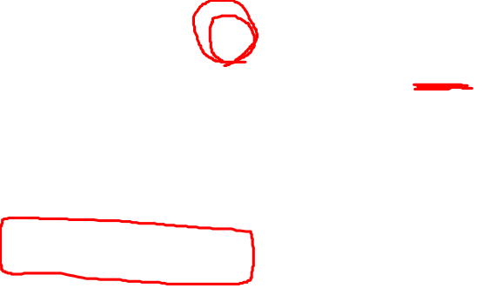
펄스 코드 변조(PCM, Pulse Code Modulation)
2단계 양자화 (Quantizing, 계수화)
- 표본화된 값에 특정 범위에 속하는 정수 값을 할당하는 방법
원래의 아날로그 신호는 Vmin 과 Vmax 사이의 진폭 값을 가진다고 가정
전체 영역을 높이 △(델타)의 L개의 구간으로 나눔
각 구간의 중간점에 0 부터 L-1 까지의 양자화된 값 지정
표본화된 신호의 진폭 값을 양자화된 하나의 근사치로 지정 -> 양자화 잡음 발생

Slide 7
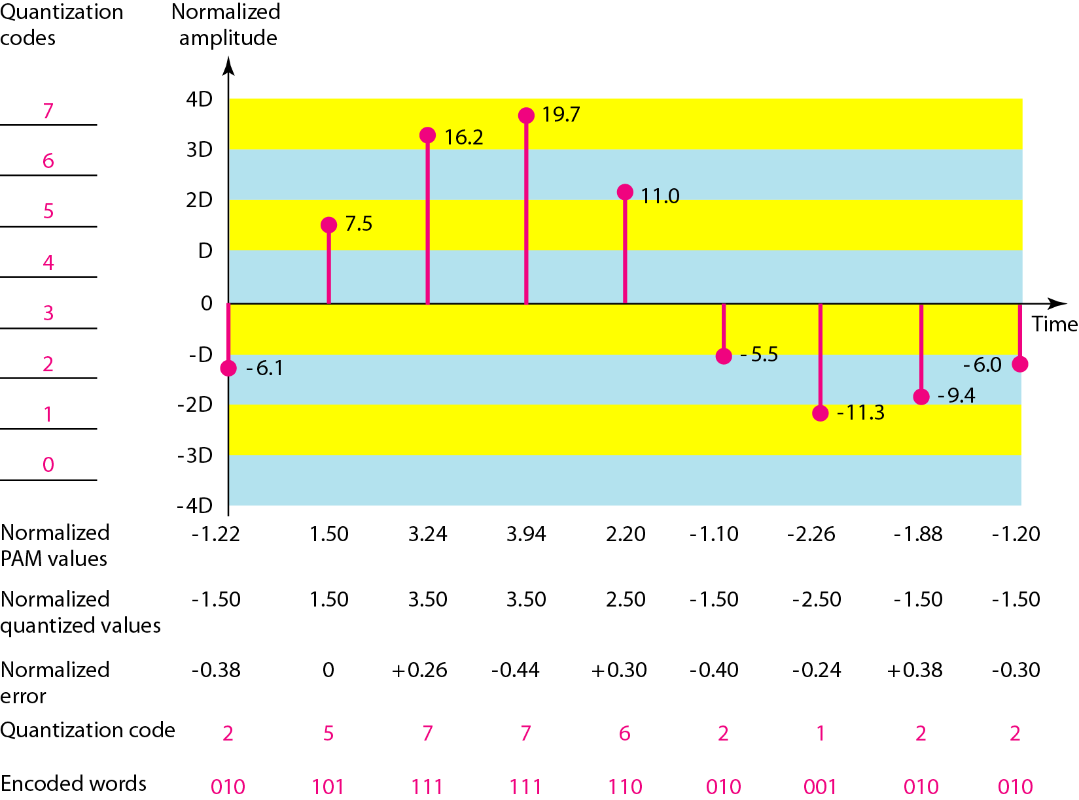
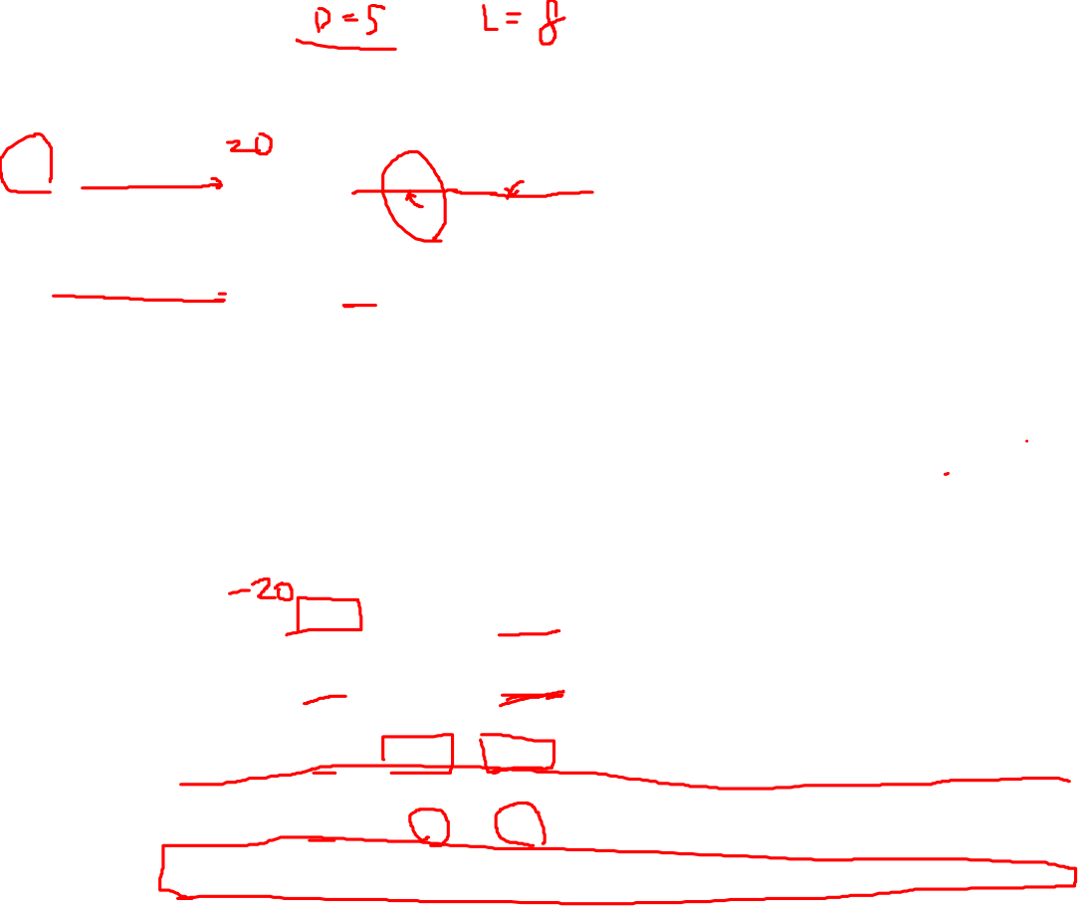
Quantization and encoding of a sampled signal

Slide 8
펄스 코드 변조(PCM, Pulse Code Modulation)
3단계 : 부호화(Encoding)
각 표본이 n_{b} 비트의 부호로 바뀌는 것
Bit rate = sampling rate X number of bits per sample
= f_{s} X n_{b}

Slide 9

Example 4.14
We want to digitize the human voice. What is the bit rate, assuming 8 bits per sample?
Solution
The human voice normally contains frequencies from 0 to 4000 Hz. So the sampling rate and bit rate are calculated as follows:

Slide 10
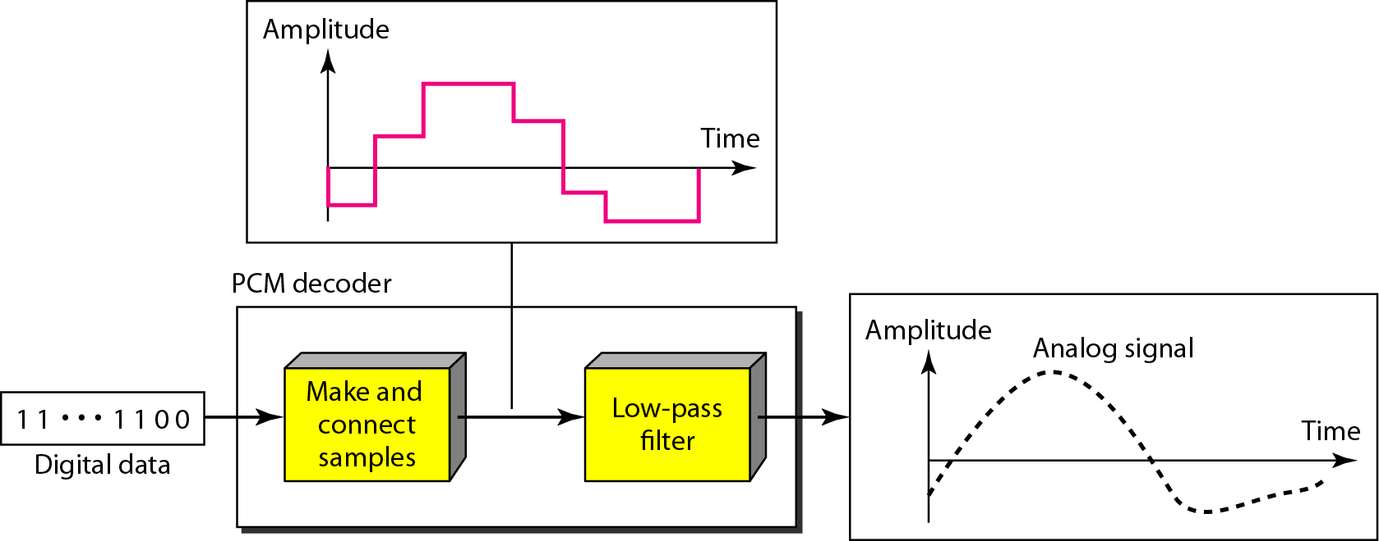
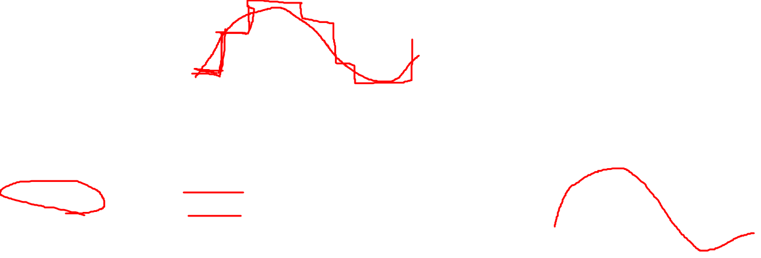
PCM 복호기 구성 요소

Slide 11
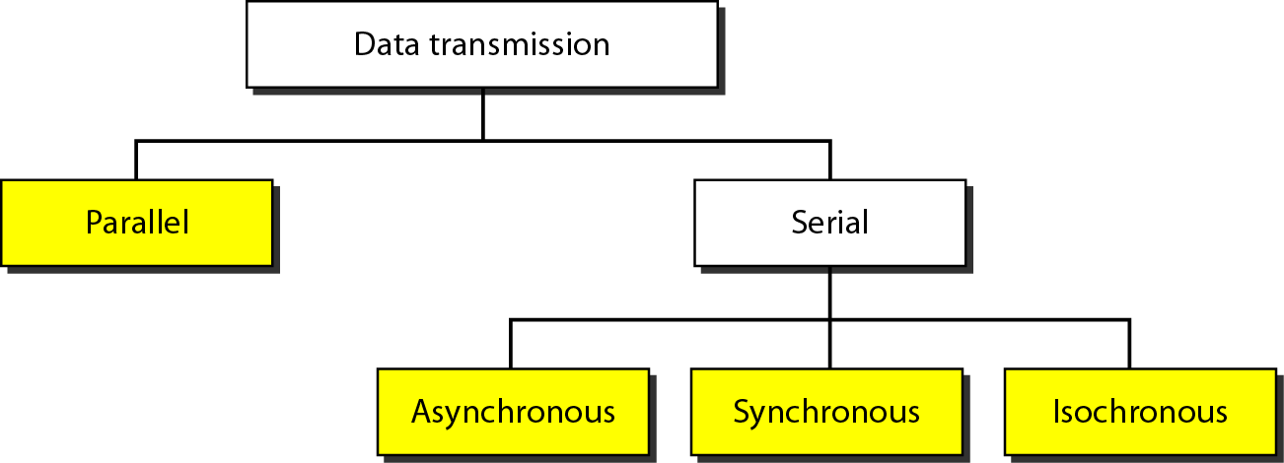
4.3 전송방식

Slide 12
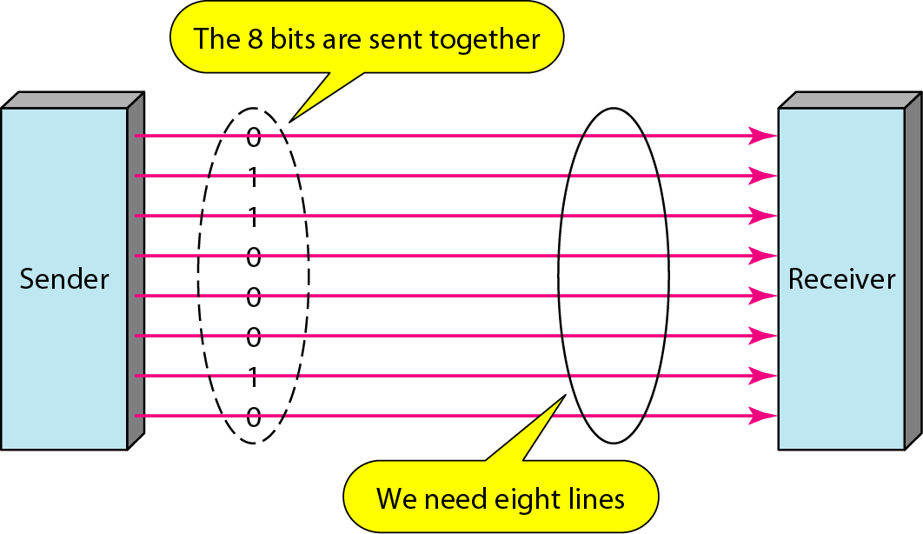
병렬 전송

Slide 13
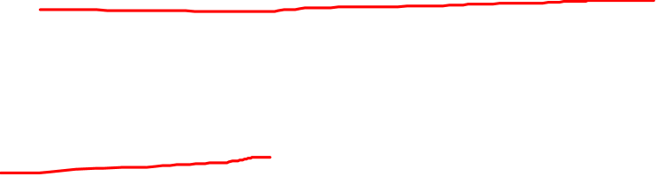
병렬 전송
한번에 1 개의 비트가 아닌 n 개의 그룹의 비트를 전송하는 것
N 비트를 전송하기 위해 n 개의 전선을 사용
장점
직렬 전송에 비해 n 배만큼 전송속도가 증가
단점
가격이 비싸다
가격으로 인해 짧은 거리로 제한

Slide 14
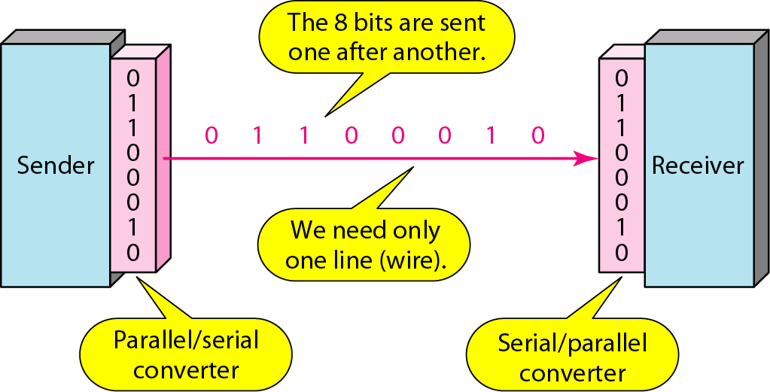

직렬 전송

Slide 15
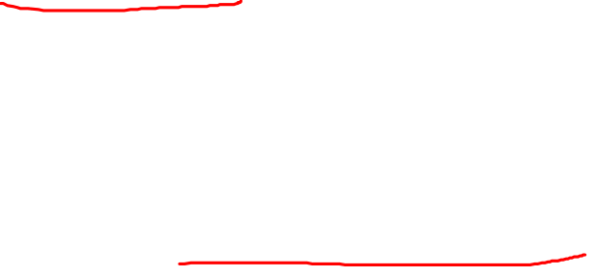
직렬 전송
한 비트가 다른 비트 뒤에 오므로, 통신하는 두 장치간 하나의 채널만 필요
장점
하나의 통신채널만 가지므로 병렬전송에 비해 1/n만큼의 비용 절감
장치 내 통신은 병렬로 구성
송신자와 전선 사이(병렬-직렬)및 전선과 수신자(직렬-병렬) 사이의 인터페이스에서 변환장치가 필요
비동기식 또는 동기식으로 구성

Slide 16
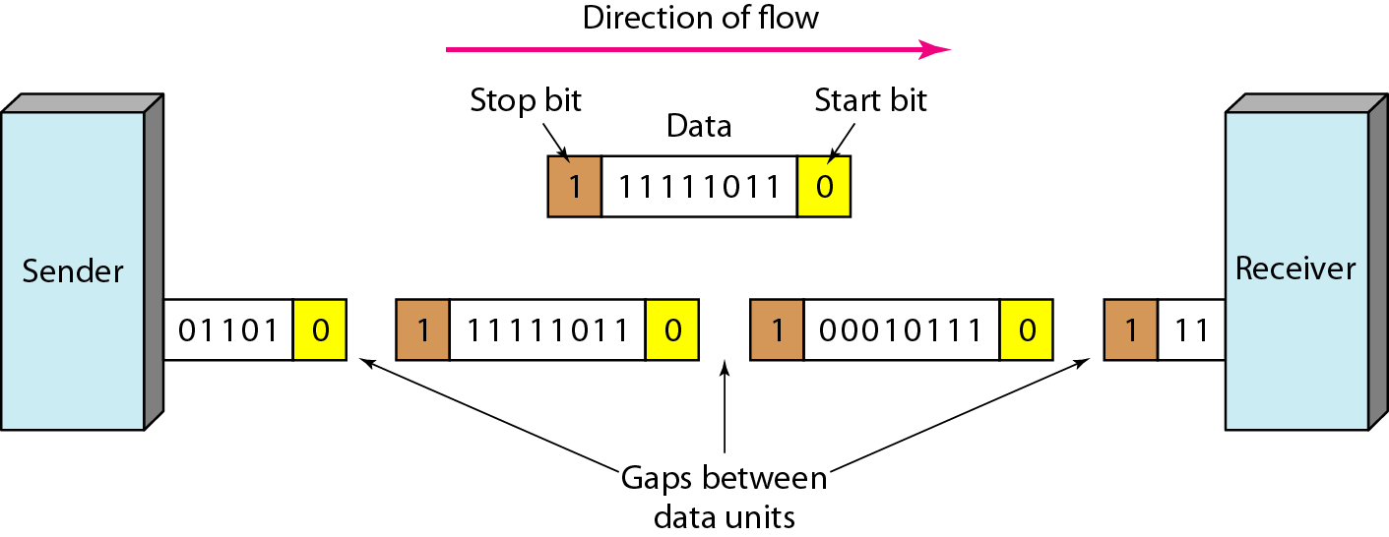

비동기식 전송

Slide 17
비동기식 전송
송신 장치
보통 0인 시작 비트를 바이트 시작부분에 추가
바이트 끝에 끝을 알리는 보통 1로 구성되는 정지 비트를 추가
총 8개의 데이터 비트와 2개의 추가 비트로 구성
수신 장치는 각각의 수신 바이트마다 재동기화

Slide 18
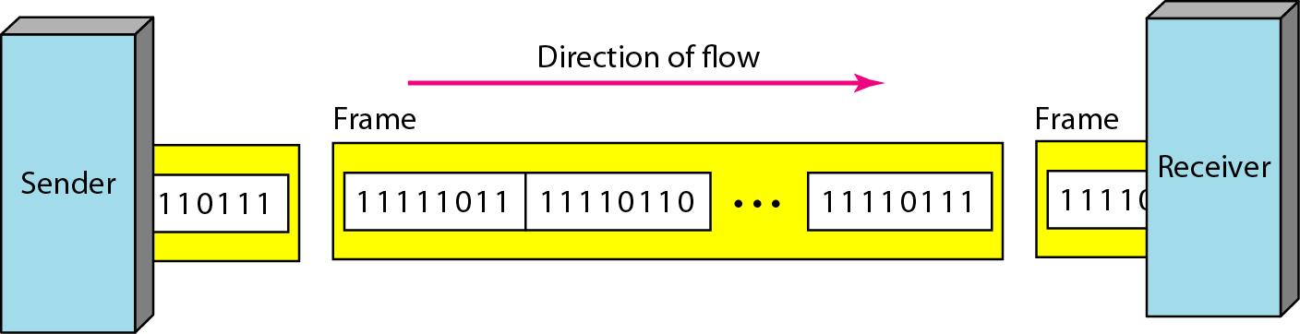
동기식 전송

Slide 19

동기식 전송
다수의 바이트로 구성
바이트와 다음 바이트 사이의 간격이 없음
수신자는 수신된 바이트를 8 비트 단위의 그룹으로 분리
장점
비동기식에 비해 속도가 빠르다
고속 응용에 유리
데이터 링크 계층에서 이루어짐

